Slide 1


“ADOPCION”
Derecho Privado I –
UNIDAD X
Prof: María Rosana Toranzo

Slide 2

2* PARTE
“ADOPCION -
DECLARACIÓN JUDICIAL DE LA SITUACIÓN DE ADOPTABILIDAD. Supuestos. Sujetos del procedimiento. Reglas del procedimiento. Equivalencia.
GUARDA CON FINES DE ADOPCIÓN. Guarda de hecho. Prohibición. Competencia. Elección del guardador e intervención del organismo administrativo. Sentencia de guarda con fines de adopción.
JUICIO DE ADOPCIÓN. Competencia. Inicio del proceso de adopción. Reglas del procedimiento. Efecto temporal de la sentencia.
TIPOS DE ADOPCIÓN. Disposiciones generales. Enumeración. Concepto. Facultades judiciales. Conversión. Prenombre del adoptado. Adopción plena. Irrevocabilidad. Otros efectos. La adopción plena es irrevocable. Pautas para el otorgamiento de la adopción plena. Apellido.
Adopción simple. Efectos. Acción de filiación o reconocimiento posterior a la adopción. Revocación. Adopción de integración. Efectos entre el adoptado y su progenitor de origen. Efectos entre el adoptado y el adoptante. Reglas aplicables. Revocación. Nulidad e inscripción. Nulidades absolutas. Nulidad relativa. Normas supletorias. Inscripción.

Slide 3
“SITUACION JUDICIAL DE ADOPTABILIDAD
CAPITULO 2
Declaración judicial
se dicta si:
a) un niño, niña o adolescente no tiene filiación establecida o sus padres han fallecido, y se ha agotado la búsqueda de familiares de origen por parte del organismo administrativo competente en un plazo máximo de treinta días, prorrogables por un plazo igual sólo por razón fundada;
b) los padres tomaron la decisión libre e informada de que el niño o niña sea adoptado. Esta manifestación es válida sólo si se produce después de los cuarenta y cinco días de producido el nacimiento.

Slide 4
Requisitos fundamentales
c) las medidas excepcionales tendientes a que el niño, niña o adolescente permanezca en su familia de origen o ampliada, no han dado resultado en un plazo máximo de ciento ochenta días. Vencido el plazo máximo sin revertirse las causas que motivaron la medida, el organismo administrativo de protección de derechos del niño, niña o adolescente que tomó la decisión debe dictaminar inmediatamente sobre la situación de adoptabilidad.
Dicho dictamen se debe comunicar al juez interviniente dentro del plazo de veinticuatro horas.
El juez debe resolver sobre la situación de adoptabilidad en el plazo máximo de noventa días.

Slide 5

La declaración judicial de la situación de adoptabilidad
NO puede ser dictada
ARTICULO 607 CCN
si algún familiar o referente afectivo del niño, niña o adolescente ofrece asumir su guarda o tutela y tal pedido es considerado adecuado al interés de este

Slide 6
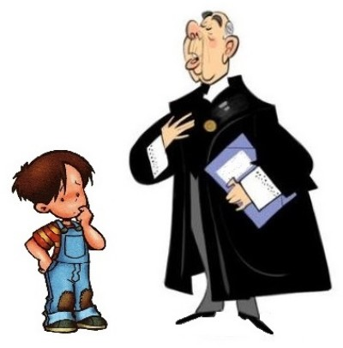

EL PROCEDIMIENTO: Sujetos
a) con carácter de parte, del niño, niña o adolescente, si tiene edad y grado de madurez suficiente, quien comparece con asistencia letrada

Slide 7
ARTICULO 608.- con carácter de partes:
b) con carácter de parte, de los padres u otros representantes legales del niño, niña o adolescentes;
c) del organismo administrativo que participó en la etapa extrajudicial;
d) del Ministerio Público.
El juez también puede escuchar a los parientes y otros referentes afectivos.

Slide 8
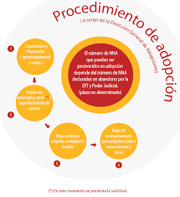
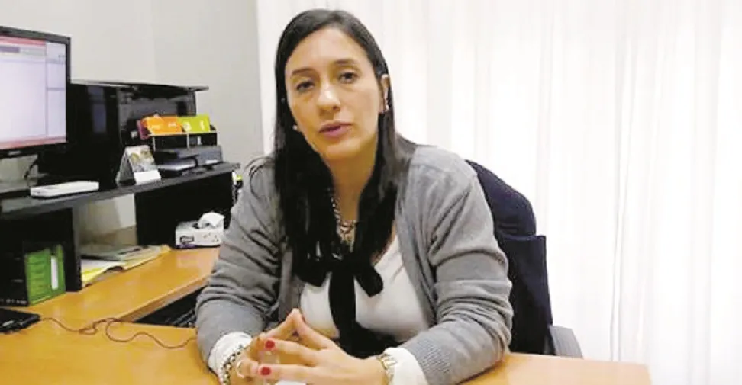
Reglas del procedimiento
a) tramita ante el juez que ejerció el control de legalidad de las medidas excepcionales;
b) es obligatoria la entrevista personal del juez con los padres, si existen, y con el niño, niña o adolescente cuya situación de adoptabilidad se tramita;
c) la sentencia debe disponer que se remitan al juez interviniente en un plazo no mayor a los diez días el o los legajos seleccionados por el registro de adoptantes y el organismo administrativo que corresponda, a los fines de proceder a dar inicio en forma inmediata al proceso de guarda con fines de adopción.

Slide 9

Capitulo 3
Guarda con fines de adopción
Capitulo 3

Slide 10
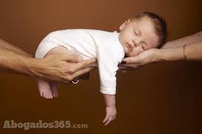
ARTICULO 611.- Guarda de hecho Prohibición.
Queda prohibida expresamente la entrega directa en guarda de niños, niñas y adolescentes mediante escritura pública o acto administrativo, así como la entrega directa en guarda otorgada por cualquiera de los progenitores u otros familiares del niño.

Slide 11

La transgresión de la prohibición habilita al juez a separar al niño transitoria o definitivamente de su pretenso guardador, excepto que se compruebe judicialmente que la elección de los progenitores se funda en la existencia de un vínculo de parentesco, entre éstos y el o los pretensos guardadores del niño.
Ni la guarda de hecho, ni los supuestos de guarda judicial o delegación del ejercicio de la responsabilidad parental deben ser considerados a los fines de la adopción.

Slide 12

COMPETENCIA DEL JUEZ INTERVINIENTE
La guarda con fines de adopción debe ser discernida inmediatamente por el juez que dicta la sentencia que declara la situación de adoptabilidad.

Slide 13
ARTICULO 613.-
Elección del guardador
El juez que declaró la situación de adoptabilidad selecciona a los pretensos adoptantes de la nómina remitida por el registro de adoptantes. A estos fines, o para otras actividades que considere pertinentes, convoca a la autoridad administrativa que intervino en el proceso de la declaración en situación de adoptabilidad, organismo que también puede comparecer de manera espontánea.
Para la selección, y a los fines de asegurar de un modo permanente y satisfactorio el desarrollo pleno del niño, niña o adolescente, se deben tomar en cuenta, entre otras pautas: las condiciones personales, edades y aptitudes del o de los pretensos adoptantes; su idoneidad para cumplir con las funciones de cuidado, educación; sus motivaciones y expectativas frente a la adopción; el respeto asumido frente al derecho a la identidad y origen del niño, niña o adolescente.

Slide 14

El juez debe citar al niño/a
Y puede escuchar a los parientes y otros referentes afectivos.

Slide 15

El juez dicta la sentencia de guarda con fines de adopción.
Cumplidas las medidas dispuestas en el artículo 613, El plazo de guarda no puede exceder los seis meses.

Slide 16

CAPITULO 4
JUICIO DE ADOPCIÓN
Una vez cumplido el período de guarda, el juez interviniente, de oficio o a pedido de parte o de la autoridad administrativa, inicia el proceso de adopción.

Slide 17
Reglas del procedimiento
a) son parte los pretensos adoptantes y el pretenso adoptado; si tiene edad y grado de madurez suficiente, debe comparecer con asistencia letrada;
b) el juez debe oír personalmente al pretenso adoptado y tener en cuenta su opinión según su edad y grado de madurez;
c) debe intervenir el Ministerio Público y el organismo administrativo;
d) el pretenso adoptado mayor de diez años debe prestar consentimiento expreso;
e) las audiencias son privadas y el expediente, reservado.

Slide 18

ARTICULO 618.- Efecto temporal de la sentencia.
La sentencia que otorga la adopción tiene efecto retroactivo a la fecha de la sentencia que otorga la guarda con fines de adopción, excepto cuando se trata de la adopción del hijo del cónyuge o conviviente, cuyos efectos se retrotraen a la fecha de promoción de la acción de adopción.

